Slide 1
Objetos compactos (enana blanca, estrellas de neutrones, agujeros negros)
Autora: Marillán Andrea
Introducción a partículas, astrofísica y cosmología
Hernán Asorey
Profesorado de nivel medio y superior en Física
Universidad Nacional de Río Negro

Slide 2
Introducción
La presencia de ciertas estrellas se deben a la muerte de otras.
Características de los remanentes estelares:
Enanas Blancas
Estrellas de Neutrones ó Neutrónicas.

Slide 3
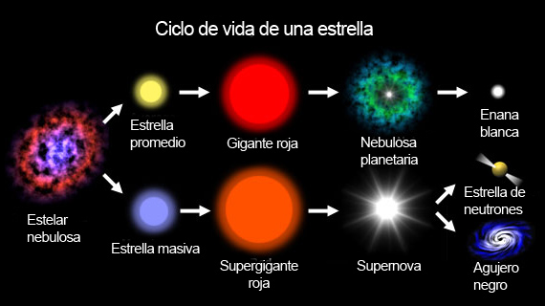

Slide 4
Nacimiento y Muerte de una estrella.
Características de las estrellas:
¿De qué dependen las características de las estrellas?

Slide 5
Estrella Naciente
Trata de equilibrar la fuerza gravitatoria que intenta comprimirla , con la presión de radiación que intenta expandirla.

Slide 6
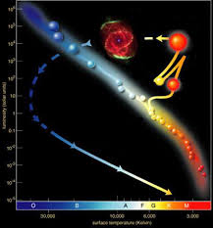

Slide 7
Enanas blancas
¿Qué es una enana blanca?

Slide 8
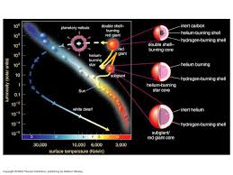

Slide 9
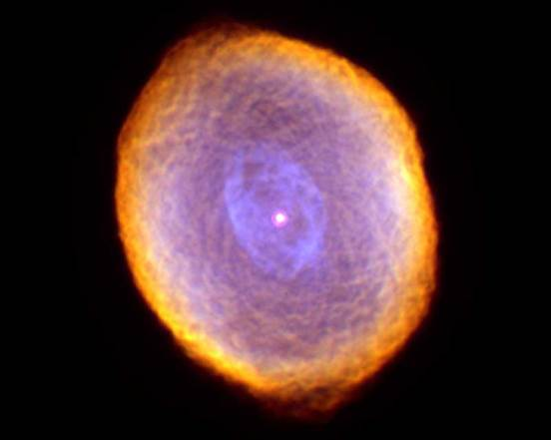

Slide 10


Slide 11
Enana Blanca
¿Hasta qué punto puede comprimirse?

Slide 12
Cuando los electrones logran velocidades cercanas a c, la presión de degeneración no puede soportar el colapso.

Slide 13


Slide 14
¿Qué sucede cuando una enana blanca esta cerca de otra estrella?

Slide 15
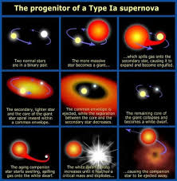

Slide 16
Estrellas de neutrones
¿Qué es una estrellas de neutrones?
¿Qué le sucede a una estrella cuando esta en un sistema binario?

Slide 17
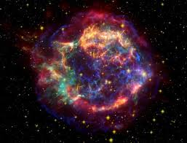

Slide 18
Estrellas de neutrones
Fueron descubiertas en 1967 por Bell Burnell, usando un radio telescopio.

Slide 19
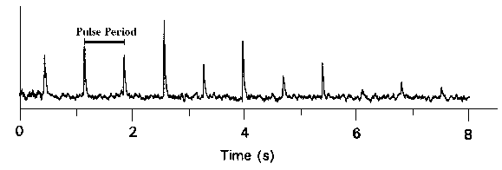

Slide 20
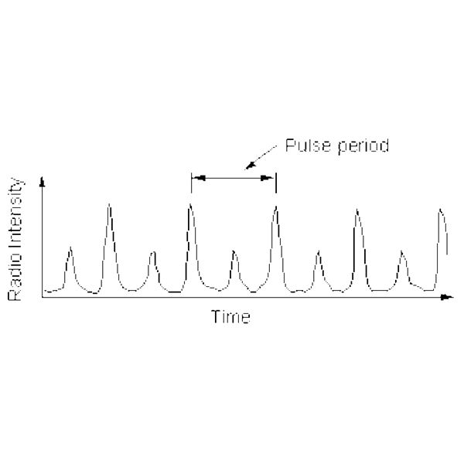

Slide 21
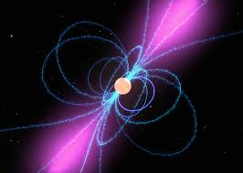

Slide 22
¿Qué le sucede cuando esta en un sistema binario?

Slide 23
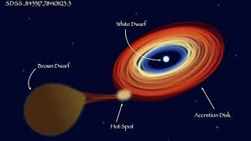

Slide 24
Agujero negro
¿Qué es un agujero negro?

Slide 25
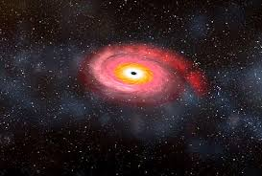

Slide 26
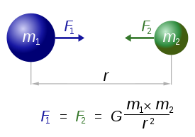

Slide 27
La superficie de un agujero negro es el radio al cual la velocidad de escape es igual a c.
El limite de la presion de degeneracion para que una estrella de neutrones pueda soportar el colapso gravitacional es ~ 3 masas solares.

Slide 28
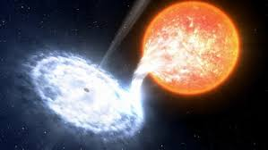

Slide 29
Se reportan sistemas binarios con emisiones en rayos X que podrian exceder las 3 masas solares.

Slide 30
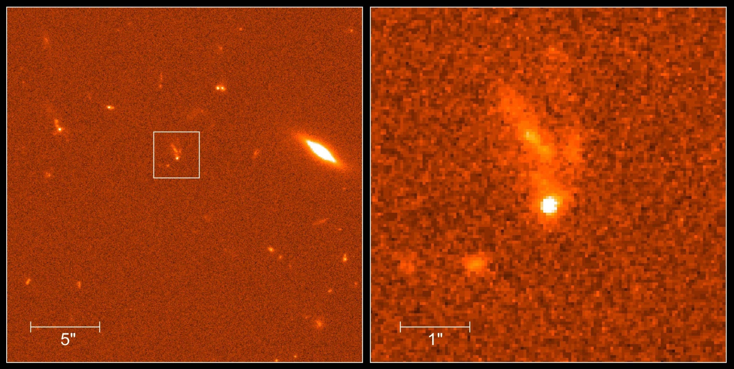
Destellos de rayos gamma

